Slide 1
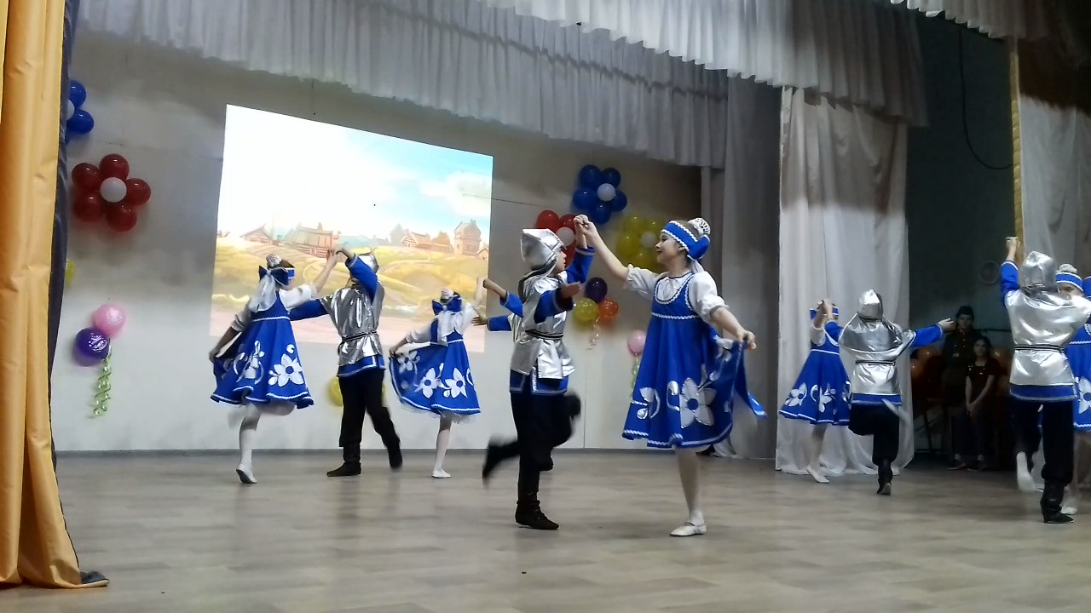
Notes:
Отчетный концерт май 2019 года. Танец «богатырская сила»

Slide 2
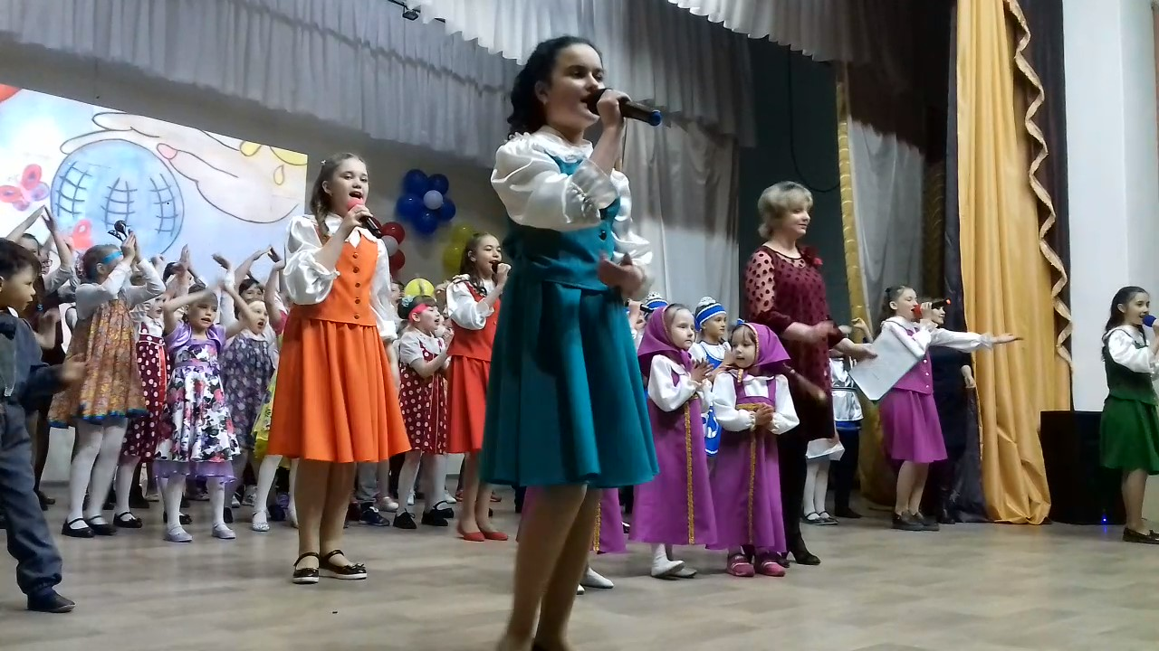
Notes:
Отчетный концерт май 2019 года. Финальная песня.

Slide 3
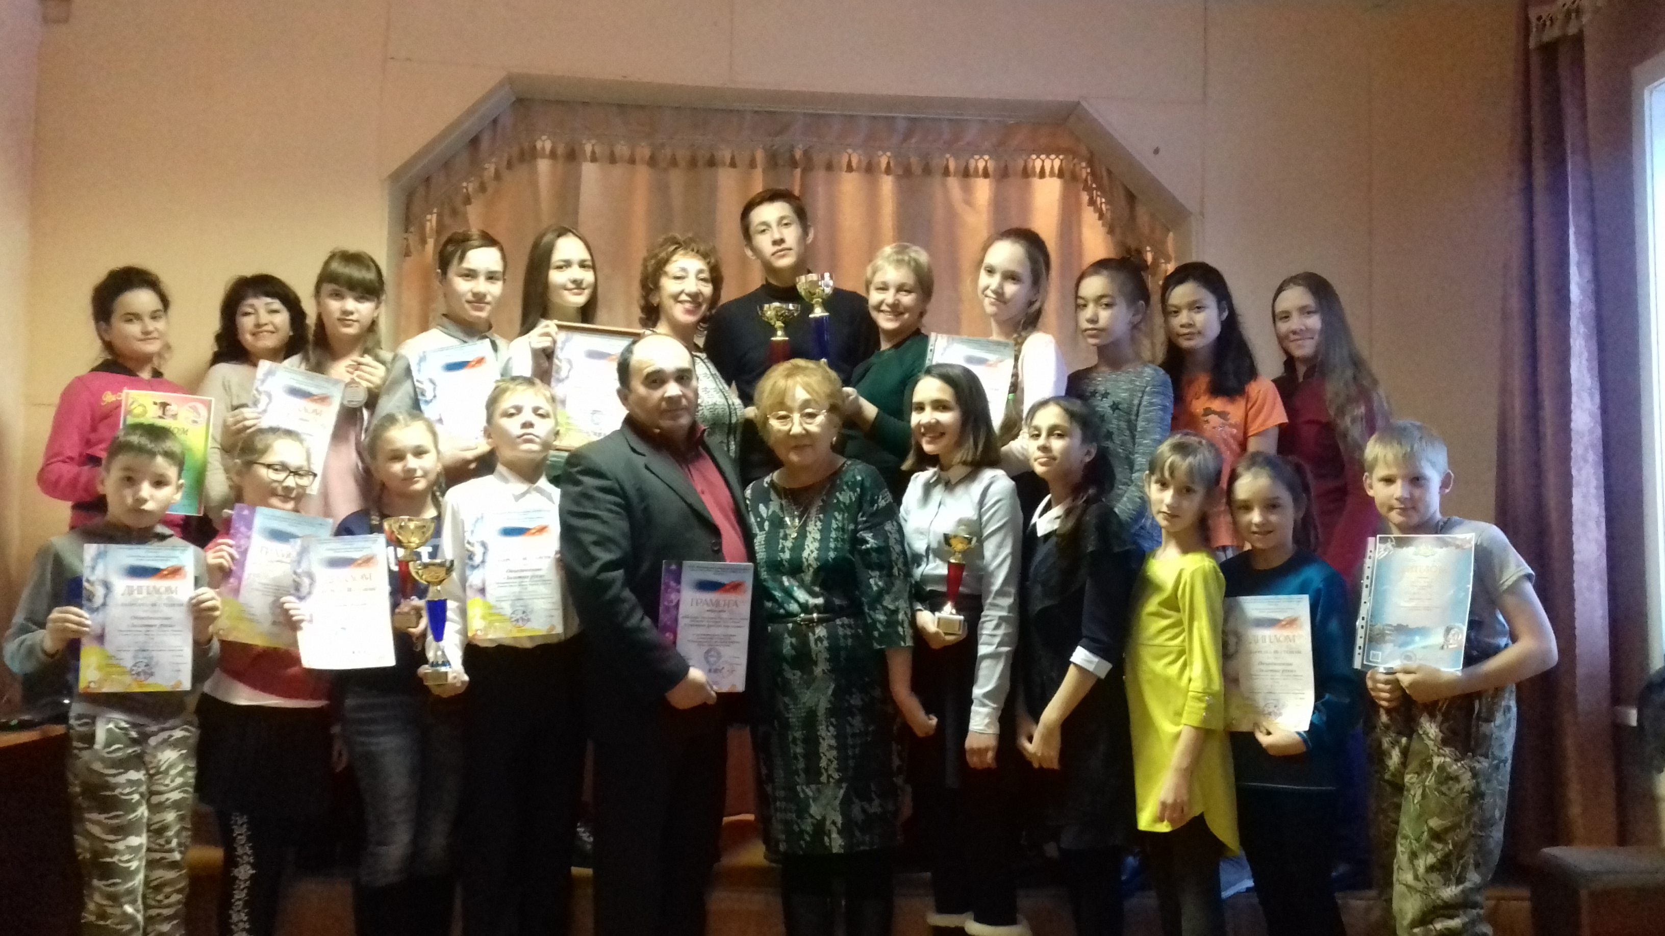
Notes:
Победители в международном конкурсе -фестивале «Юные дарования России» ноябрь 2018г.

Slide 4
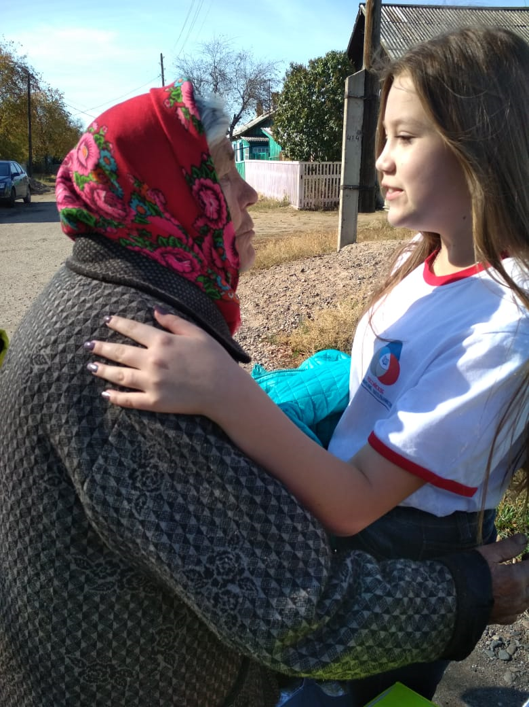
Notes:
Поздравление волонтерами «с днём пожилого человека»

Slide 5
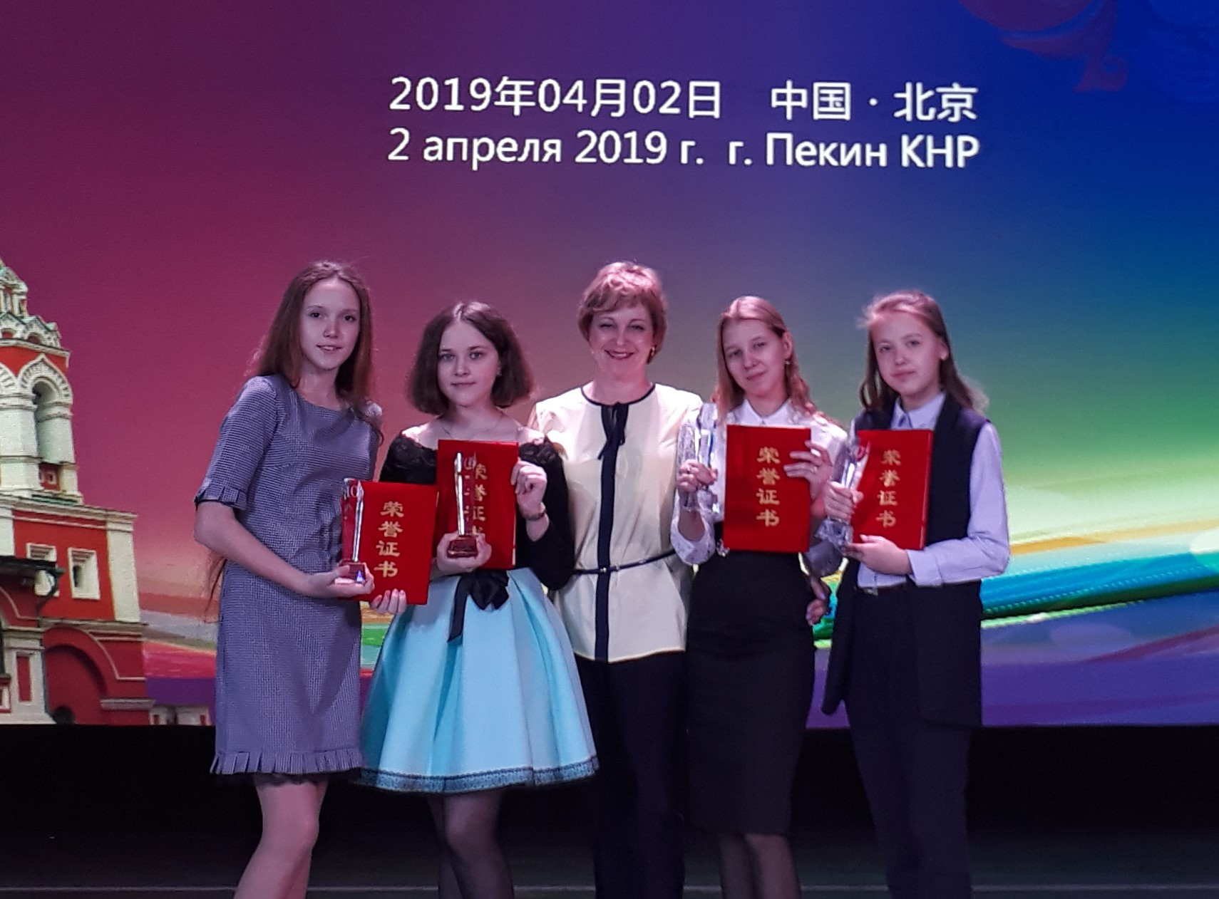
Notes:
Победители Международного фестиваля-конкурса «Парящий Феникс» г.Пекин апрель 2019 года

